Slide 1








SCUOLA DELL’INFANZIA
“A. MANCASSOLA”
BENVENUTI NELLA
NOSTRA SCUOLA
Anno Scolastico 2023-2024

Slide 2
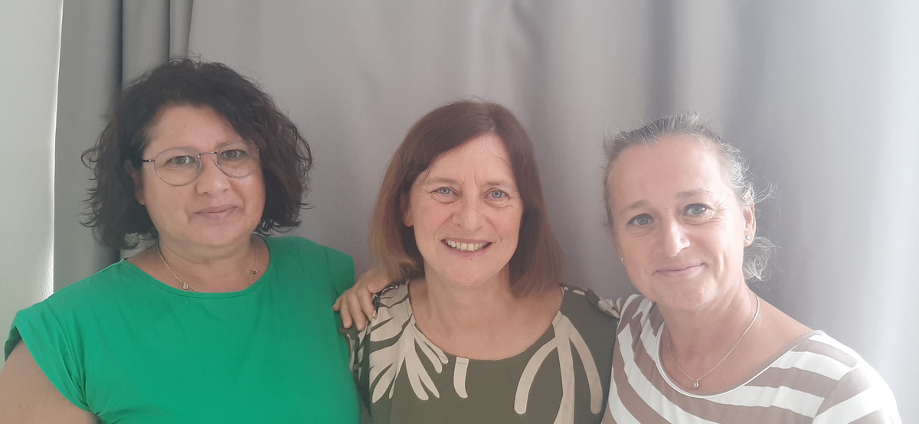

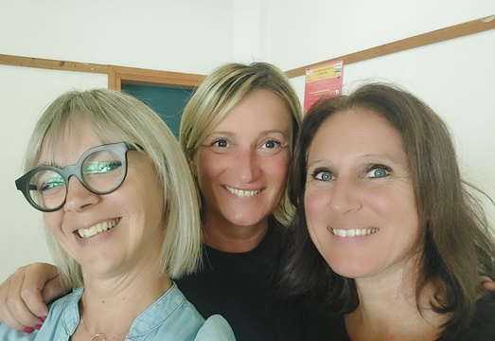
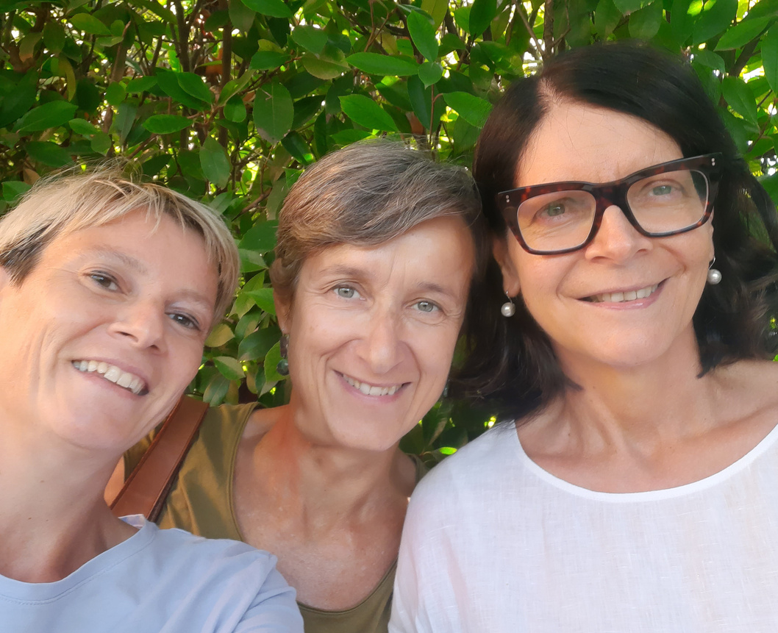
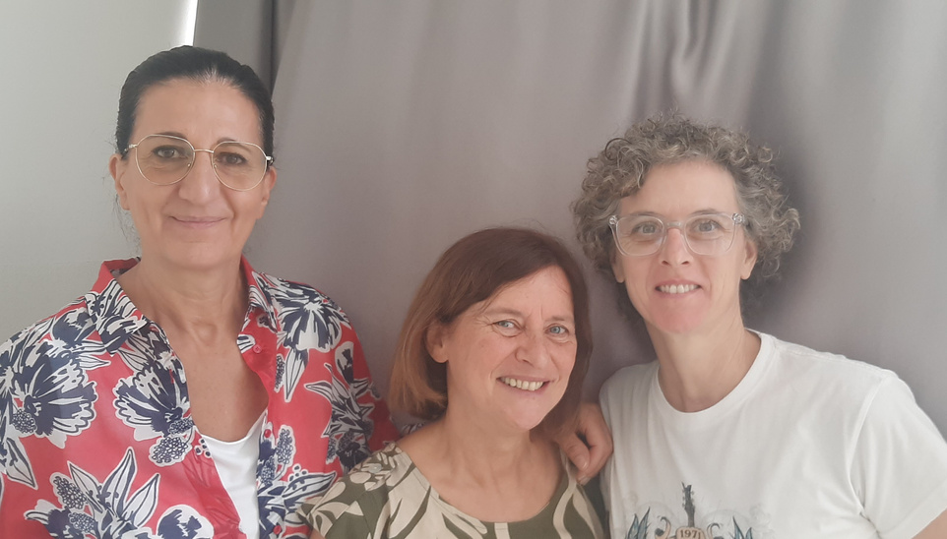
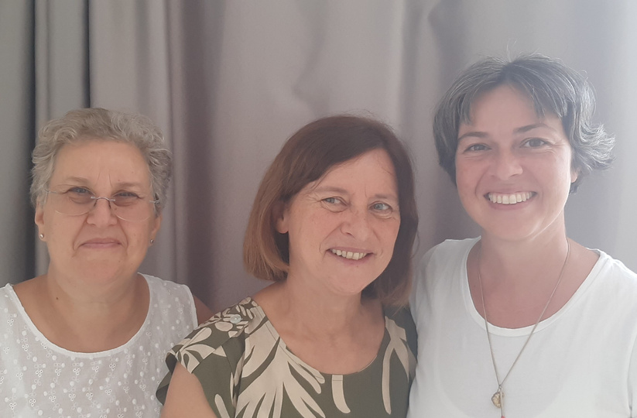
5 sezioni eterogenee
ROSSA medi e piccoli
VERDE grandi e piccoli
ARANCIONE grandi e piccoli
GIALLA grandi e medi
AZZURRA medi e piccoli

Slide 3


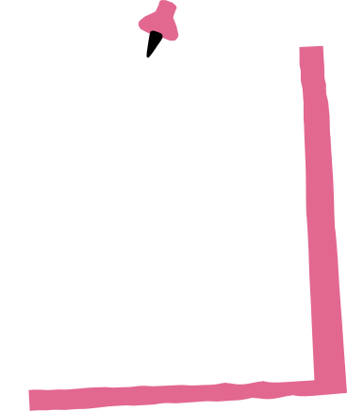

COME SARANNO
FORMATE LE SEZIONI
Durante l’inserimento nella sezione di appartenenza,
i bambini vengono accolti e accompagnati attraverso le prime esperienze esplorative dell’ambiente e dei materiali
L’osservazione ci
permette di utilizzare le informazioni raccolte
per strutturare e uniformare al meglio
le sezioni
Gruppi equilibrati per:
  numero
  età
  maschi e femmine
  nazionalità

Slide 4



ORARI DI INSERIMENTO
ORARIO SCOLASTICO
A.S. 2023-2024
CONSIGLIO DI ISTITITO - DELIBERA N. 46 DEL 05/07/2023
SCUOLA DELL’INFANZIA “A.MANCASSOLA”
NUOVI ISCRITTI
13-14-15 SETTEMBRE 2023
9.30-11.00
18-19 SETTEMBRE 2023
9.30-11.45
20-21-22-25-26 SETTEMBRE 2023
8.00/9.00-12.45/13.00 CON PRANZO
DAL 27SETTEMBRE 2023
8.00/9.00-15.45/16.00

Slide 5
BUONE PRASSI
PER UN SERENO INSERIMENTO
  coinvolgete i bambini nei preparativi
  salutate sempre il bambino prima di uscire comunicando che dopo tornerete
  siate sereni perché i bambini assorbono il vostro stato emotivo; mostrate fiducia nel personale scolastico
  non accelerate i tempi e seguite le indicazioni delle insegnanti
  alcuni bambini fanno fatica a distaccarsi da voi ma poi si tranquillizzano, se è così state tranquilli.

Slide 6





INFORMAZIONI
PER LE FAMIGLIE
per comunicare con le insegnanti telefonare
a scuola dalle 12.00 alle 12.30 - 0444437878
per le assenze o le entrate/uscite
usare il registro elettronico
i buoni pasto sono erogati dal
Comune di Lonigo

Slide 7
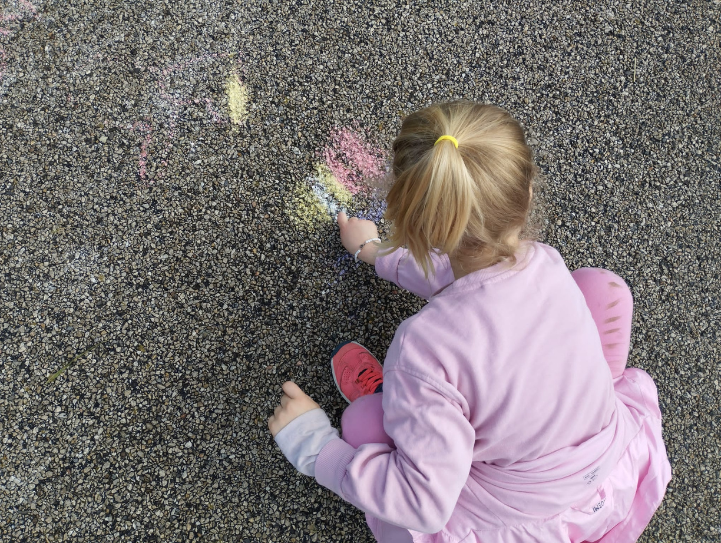


CONSEGNA MATERIALE
VADEMECUM
SCHEDA CONOSCITIVA
DEL/LA BAMBINO/A

Slide 8



MAIL DELLA SCUOLA:
infanzia.mancassola@iclonigo.eu
SITO DELLL’ISITITUTO:
www.icridolfi.edu.it

Slide 9




DOMANDE
GRAZIE PER L’ASCOLTO
E BUON ANNO A TUTTI

